Slide 1
Професія бібліотекаря покликана бути творчою…
Підготувала: Заболотня О.Д.
завідувач бібліотеки
Черкаської загальноосвітньої
школи І-ІІІ ступенів №10

Slide 2
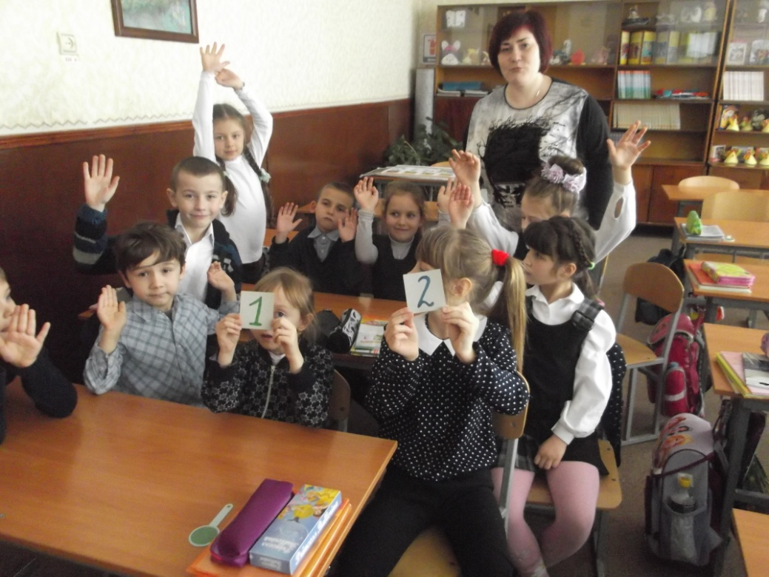
Літературні ігри
Дослідження
показують,
що під час гри її учасниками
засвоюється близько 70% інформації,
а не 5%, як після
лекції.

Slide 3
Тригер
засіб анімації, ефект, що спрацьовує після натискання на об'єкт

Slide 4
Гра “Картинку відкривай – казку відгадай”

Slide 5
Літературні ігри
Гра «Ти завжди в серцях людей, Тарасе!»
Гра «Шляхами творчості Г.Сковороди»

Slide 6
Вибери колір прапора

Slide 7
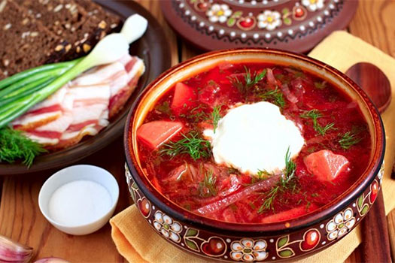
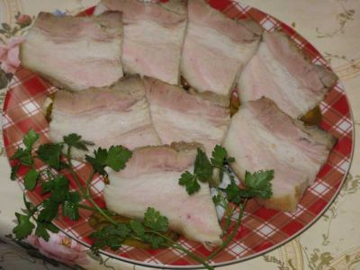
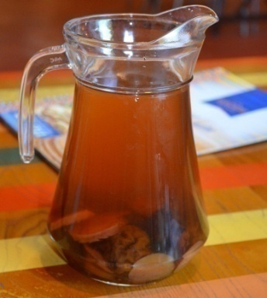
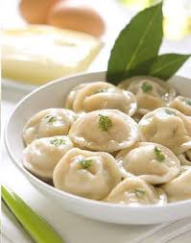
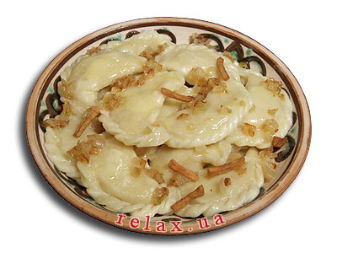
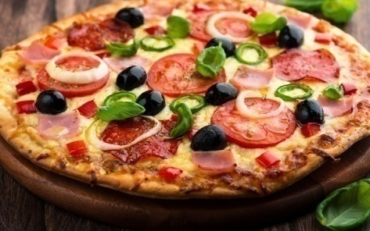
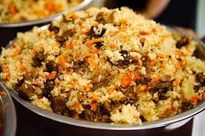
Накрийте стіл українськими національними стравами

Slide 8
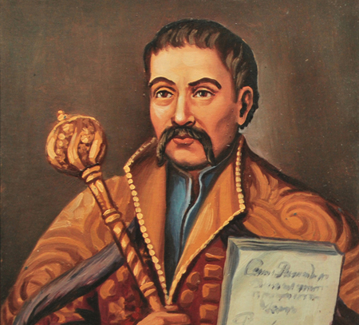
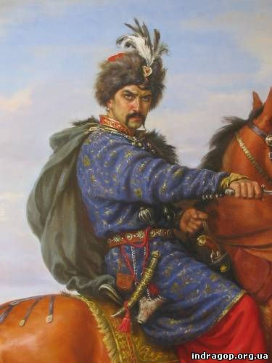
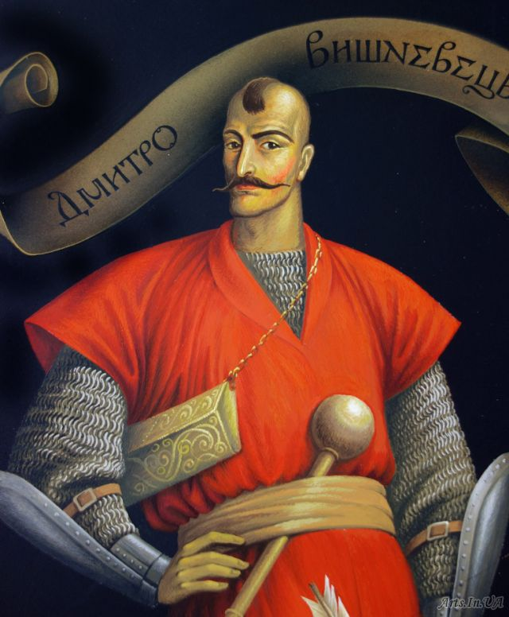
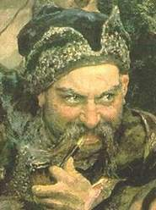
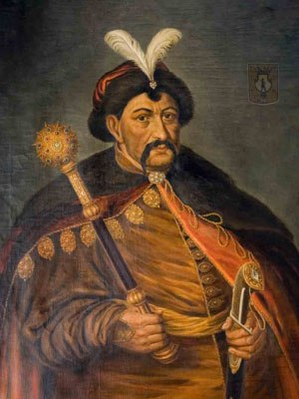
Чигирин – батьківщина одного з історичних постатей. Кого?
Пилип Орлик
Іван Богун
Дмитро
Вишневецький
Іван Сірко
Богдан Хмельницький

Slide 9
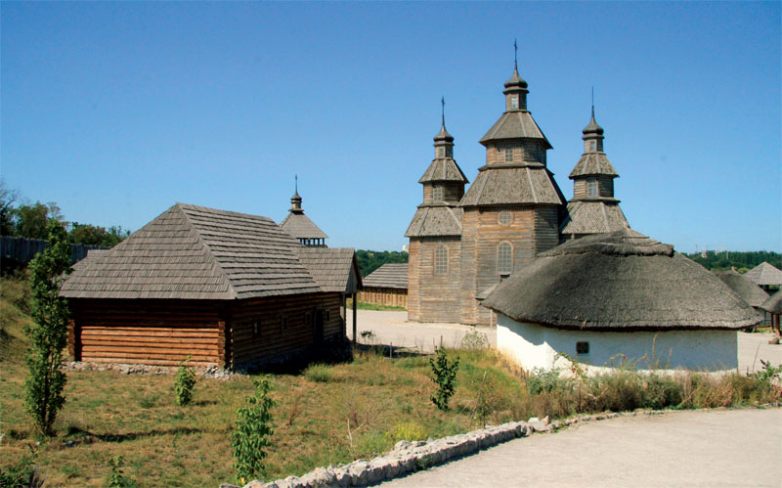
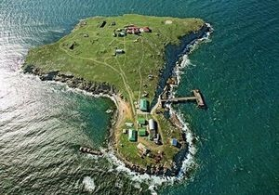
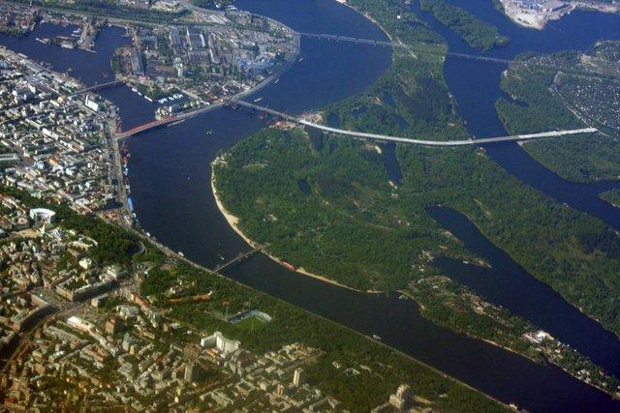
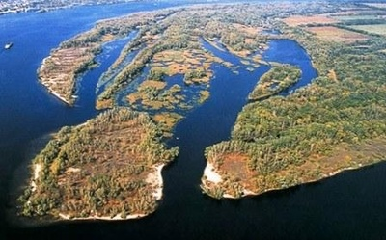
Острів – колиска українського козацтва
Зміїний
Труханів
Хортиця

Slide 10
Віртуальні екскурсії
організована підбірка фото та відео зображень про видатні місця, іноді з текстовим або аудіо супроводом.

Slide 11
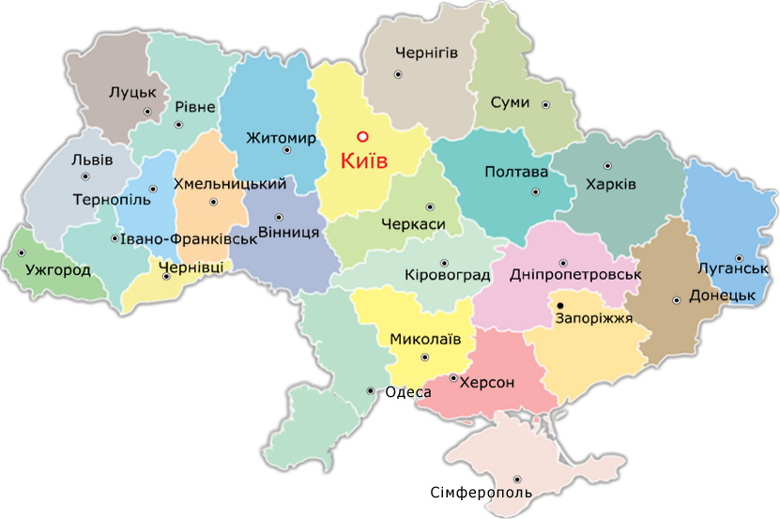
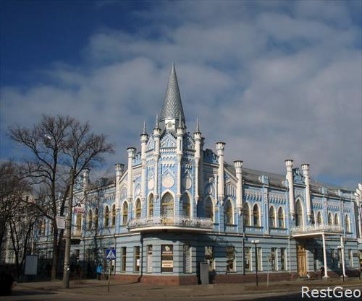
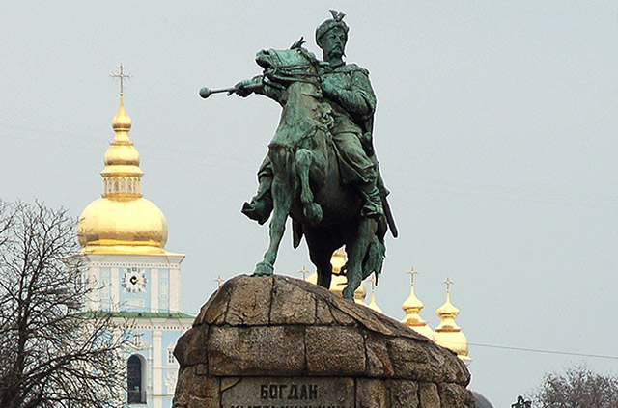
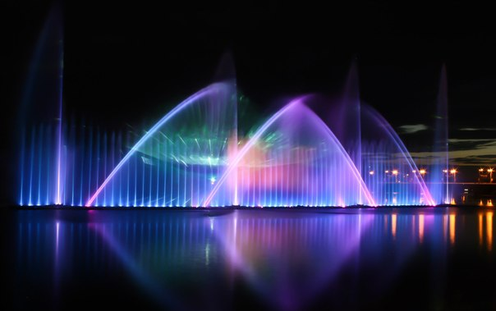
ПОДОРОЖУЄМО УКРАЇНОЮ
Відеоролик
ВідеороликВ
Відеоролик

Slide 12
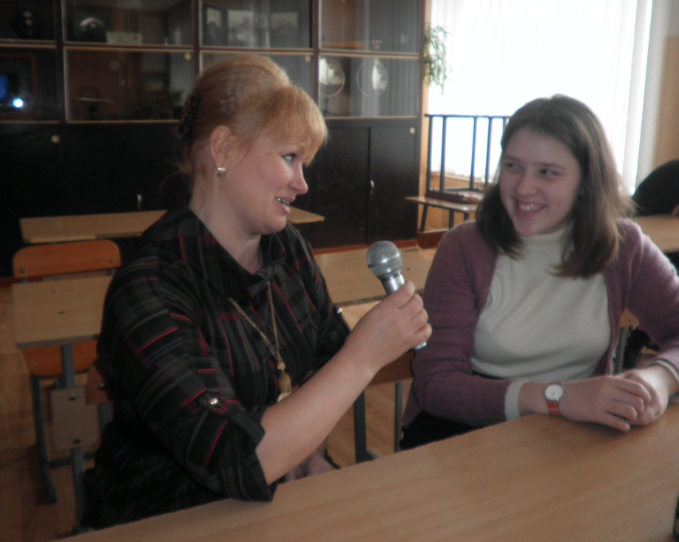
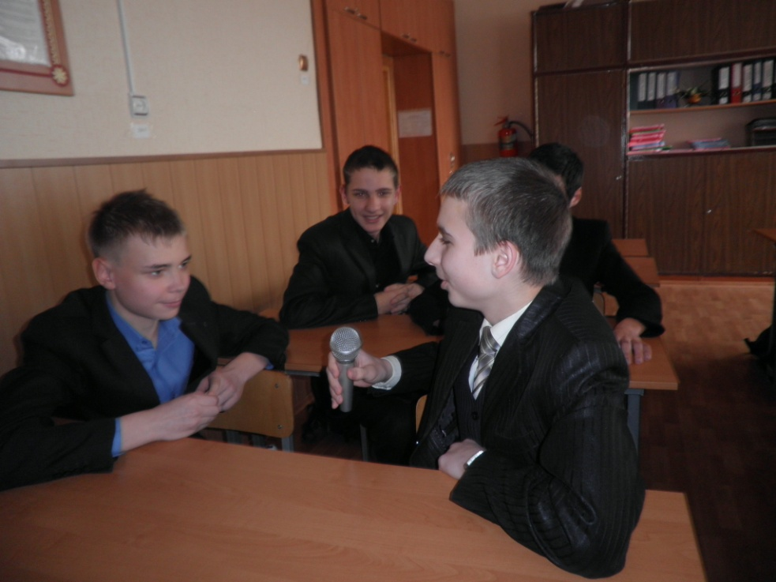
Бібліошопінг
форма заходу, в ході якого один учасник заходу пропонує іншому учаснику «придбати» книгу з фонду бібліотеки прорекламувавши її.
Відеоролик

Slide 13
Інтернет-ресурси
Генератор ребусів
http://rebus1.com/ua/index.php?item=rebus_generator&enter=1
Генератор кросвордів
https://childdevelop.com.ua/generator/letters/cross.html#CR18099E02D
Пазли
https://www.jigsawplanet.com/

Slide 14
Дякую за увагу!

